Slide 1
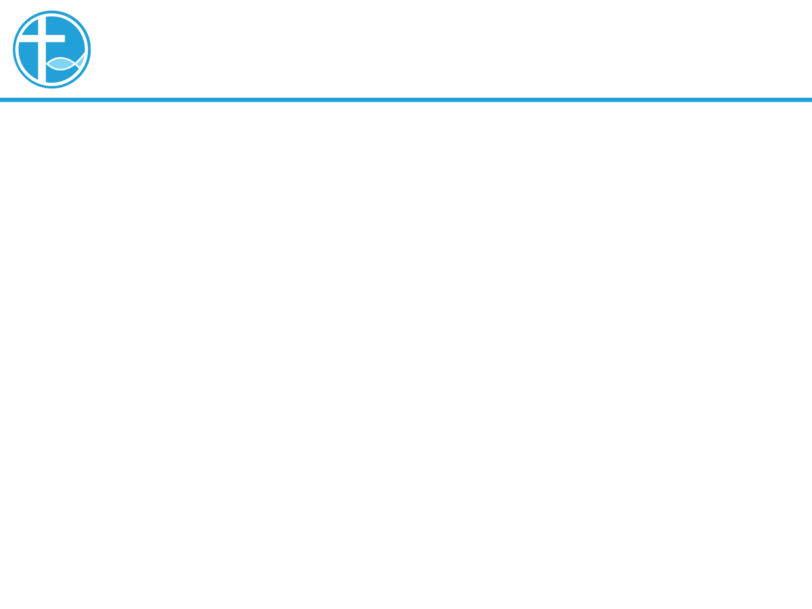
讲道
有满足的喜乐
讲道：陈永安 牧师
经文：诗16:1-11；约20:19-31（和修本）
Notes:
请注意修改证道题目和讲员
标题为42

Slide 2
引言
  亲爱的弟兄姊妹！愿你们平安。
Notes:
请注意修改证道题目和讲员
标题为42

Slide 3
引言
  今天是复活后的第二主日，我们看的经文是耶稣复活后再遇门徒。
  耶稣怎样使门徒从惧怕到欢喜，怎样领受圣灵，领受差遣。
  耶稣还显现给多马看，让他能看见耶稣真的复活了。
Notes:
请注意修改证道题目和讲员
标题为42

Slide 4
复活带来的喜乐
  约20:19-20：「19那日（就是七日的第一日）晚上，门徒因怕犹太人，所在的地方门都关了。耶稣来，站在当中，对他们说：“愿你们平安！”20说了这话，他把手和肋旁给他们看。门徒一看见主就喜乐了。」
Notes:
请注意修改证道题目和讲员
标题为42

Slide 5
复活带来的喜乐
  约20:19-20：「19那日（就是七日的第一日）晚上，门徒因怕犹太人，所在的地方门都关了。耶稣来，站在当中，对他们说：“愿你们平安！”20说了这话，他把手和肋旁给他们看。门徒一看见主就喜乐了。」
Notes:
请注意修改证道题目和讲员
标题为42

Slide 6
复活带来的喜乐
  门徒 ‘喜乐’ 了，那和 ‘快乐’ 不同。
Notes:
请注意修改证道题目和讲员
标题为42

Slide 7
复活带来的喜乐
  门徒喜乐了！那是发自内在的喜乐，是持久的。
  他们经历过犹太人的迫逼，看到耶稣被钉十字架，又经历了各种的出卖，逃亡。
Notes:
请注意修改证道题目和讲员
标题为42

Slide 8

复活带来的喜乐
  谈论信仰的小说 —— 《小屋》，作者威廉．保罗．杨（Wm Paul Young）作者经历过许多的痛苦，他用这个故事去思考，人在苦难中，怎样理解神。
Notes:
请注意修改证道题目和讲员
标题为42

Slide 9
复活带来的喜乐
  故事主人翁的女儿被凶徒杀了，找不到凶手，三年后，他到女儿遇害的小屋与上帝对话，对话中开启了主角对信仰的看法。
Notes:
请注意修改证道题目和讲员
标题为42

Slide 10
复活带来的喜乐
  门徒所爱的耶稣钉死在十字架上了，这个痛苦是真实的，连带的是他们对自己，对世界，甚至对信仰的崩塌。
Notes:
请注意修改证道题目和讲员
标题为42

Slide 11
复活带来的喜乐
  但随着门徒看见了复活的耶稣，他们就喜乐了，他们知道死亡不是终局，复活将死亡的权势消灭了！死亡不是完结，那我们就要重估人生，原来死亡并不代表一个人失败。那世界对人的否定，各种的标签，都要重新估计。
Notes:
请注意修改证道题目和讲员
标题为42

Slide 12
复活带来的喜乐
  重要的是神怎样看每一个生命，每一个生命，都是神宝贵，神所爱的。
Notes:
请注意修改证道题目和讲员
标题为42

Slide 13
喜乐领受使命
  随着耶稣的复活，带来了门徒的喜乐，不单如此，耶稣也赋予了门徒使命。
  弟兄姐妹，原来真正的喜乐，不只是让我们感觉好，而是让我们有力量走出去。
Notes:
请注意修改证道题目和讲员
标题为42

Slide 14
喜乐领受使命
  我们看约20:21-23：「21于是耶稣又对他们说：“愿你们平安！父怎样差遣了我，我也照样差遣你们。”22说了这话，他向他们吹一口气，说：“领受圣灵吧！23你们赦免谁的罪，谁的罪就得赦免；你们不赦免谁的罪，谁的罪就不得赦免。”」
Notes:
请注意修改证道题目和讲员
标题为42

Slide 15
喜乐领受使命
  我们看约20:21-23：「21于是耶稣又对他们说：“愿你们平安！父怎样差遣了我，我也照样差遣你们。”22说了这话，他向他们吹一口气，说：“领受圣灵吧！23你们赦免谁的罪，谁的罪就得赦免；你们不赦免谁的罪，谁的罪就不得赦免。”」
Notes:
请注意修改证道题目和讲员
标题为42

Slide 16
喜乐领受使命
  我们看约20:21-23：「21于是耶稣又对他们说：“愿你们平安！父怎样差遣了我，我也照样差遣你们。”22说了这话，他向他们吹一口气，说：“领受圣灵吧！23你们赦免谁的罪，谁的罪就得赦免；你们不赦免谁的罪，谁的罪就不得赦免。”」
Notes:
请注意修改证道题目和讲员
标题为42

Slide 17
喜乐领受使命
  门徒继承了耶稣在世上的使命，基督徒的意思，就是基督的门徒，做耶稣基督同样的事情。
  靠着圣灵，我们也和耶稣一样，能作教导，也能行神迹，叫人相信耶稣。
Notes:
请注意修改证道题目和讲员
标题为42

Slide 18
喜乐领受使命
  神迹表明着神的同在，基督徒因着相信神，活出爱，人就可以看见神的工作，就可以叫人相信耶稣。
Notes:
请注意修改证道题目和讲员
标题为42

Slide 19
喜乐领受使命
  神迹表明着神的同在，基督徒因着相信神，活出爱，人就可以看见神的工作，就可以叫人相信耶稣。
  在造就营会中，讲员提到早期基督徒为什么到三世纪时，为什么在各种迫逼中，仍然增长强劲？
Notes:
请注意修改证道题目和讲员
标题为42

Slide 20
喜乐领受使命
  神迹表明着神的同在，基督徒因着相信神，活出爱，人就可以看见神的工作，就可以叫人相信耶稣。
  在造就营会中，讲员提到早期基督徒为什么到三世纪时，为什么在各种迫逼中，仍然增长强劲？
  一位弟兄说，他怎样带领他母亲信主～
Notes:
请注意修改证道题目和讲员
标题为42

Slide 21
喜乐领受使命
  在现今的社会，基督徒在世界，宣讲赦罪的福音，显得特别重要。
  工作坊「成长中的创伤」
  原生家庭的伤害
Notes:
请注意修改证道题目和讲员
标题为42

Slide 22

喜乐领受使命
  基督徒却因着耶稣在十架上成就的赦免，首先自己得到医治，与神复和，带着这份从神而来的爱，也带入家庭中，活出爱与饶恕的生命。
Notes:
请注意修改证道题目和讲员
标题为42

Slide 23
喜乐领受使命
  亲爱的弟兄姐妹，耶稣不单差遣昔日的门徒，也差遣了你和我，领受圣灵，借着对神的相信，将爱带入世界，宣讲赦罪的福音。
  因着耶稣基督的差遣，领受了圣灵，我们也可以在家庭中，工作中，为主作见证，那不是单单用口说，而是我们的生命怎样展现出自己是有信仰的人。
Notes:
请注意修改证道题目和讲员
标题为42

Slide 24
总结
  亲爱的弟兄姐妹，你现在最害怕的是什么？
  面对伤害你的人
  承认错误
  饶恕
  告诉人你是基督徒
Notes:
请注意修改证道题目和讲员
标题为42

Slide 25
总结
  你是否真的相信「复活已经胜过死亡」？
  耶稣的复活，否定了人间的权势，为生命的价值，重新作出定义。
  重要的是神怎样看每一个生命，每一个生命，都是神宝贵，神所爱的。
Notes:
请注意修改证道题目和讲员
标题为42

Slide 26
总结
  你的生命，有没有因喜乐而活出见证？
  靠着圣灵，我们也和耶稣一样，能作教导，也因着相信神，活出爱，人就可以看见神的工作，就可以叫人相信耶稣。
Notes:
请注意修改证道题目和讲员
标题为42

Slide 27
总结
  詩16:1-11
  1神啊，求你保佑我，因为我投靠你。
  2我曾对耶和华说：“你是我的主，
  我的福气惟独从你而来。”
  3论到世上的圣民，他们是尊贵的人，是我最喜悦的。
  4追逐别神的，他们的愁苦必增加；
  他们所浇奠的血我不献上，
  我嘴唇也不提别神的名号。
Notes:
请注意修改证道题目和讲员
标题为42

Slide 28
总结
  詩16:1-11
  5耶和华是我的产业，是我杯中的福分；
  我所得的，你为我持守。
  6用绳量给我的地界，坐落在佳美之处；
  我的产业实在美好。
  7我要称颂那指引我的耶和华，
  在夜间我的心肠也指教我。
  8我让耶和华常在我面前，
  因他在我右边，我就不致动摇。
Notes:
请注意修改证道题目和讲员
标题为42

Slide 29
总结
  詩16:1-11
  9因此，我的心欢喜，我的灵快乐；
  我的肉身也要安然居住。
  10因为你必不将我的灵魂撇在阴间，
  也不让你的圣者见地府。
  11你必将生命的道路指示我。
  在你面前有满足的喜乐，
  在你右手中有永远的福乐。
Notes:
请注意修改证道题目和讲员
标题为42

